Slide 1

Audio-Visual Based Online
Multi-Source Separation
Jonah Ong, Ba-Tuong Vo, Sven Nordholm, Ba Ngu Vo, Diluka Moratuwage, Changbeom Shim
汇报人：孙世宇
汇报时间：2024-08-29
[1]ONG J, VO B T, NORDHOLM S, et al. Audio-Visual Based Online Multi-Source Separation[J/OL]. IEEE/ACM Transactions on Audio, Speech, and Language Processing, 2022: 1219-1234.

Slide 2
01
PART ONE
文章贡献

Slide 3
文章贡献
本文做出以下贡献：
1)通过检测、跟踪和过滤的基于模型的解决方案;
2)以在线方式或数据到达时进行操作;
3)未知时变数量的运动源;
4)未对音频信号进行预训练的分离。

Slide 4
02
PART TWO
相关工作

Slide 5
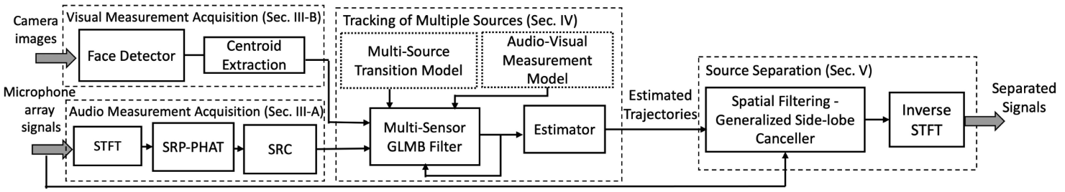
网络模型
该论文提出了一种基于多模态数据的语音分离和识别方法。首先，通过使用短时傅里叶变换（STFT）将音频信号转换为频域表示，并使用空间功率函数来获取3D源位置估计。然后，利用双镜头人脸检测算法在图像中提取人脸区域，并根据人体嘴唇运动的位置信息获得2D声源位置估计。接下来，使用多传感器通用化标签法（MS-GLMB）滤波器对多个声源进行分离，并使用时频过滤器对每个声源进行分离以提高性能。最后，使用隐马尔可夫模型（HMM）对分离后的声源进行识别。
[1]
[1]ONG J, VO B T, NORDHOLM S, et al. Audio-Visual Based Online Multi-Source Separation[J/OL]. IEEE/ACM Transactions on Audio, Speech, and Language Processing, 2022: 1219-1234.

Slide 6
实验设置
&
结果分析
03
PART THREE

Slide 7
实验设置
实验在一个7.67m × 3.41m × 2.7 m密闭的室内进行，混响测量为T60≈0.25s，使用6个麦克风的单一线性阵列，校准为相同的增益/灵敏度。这些麦克风连接到3个RME-OctaMic 8通道前置放大器。每个前置放大器通过MADI电缆连接到计算机。对于视觉传感器，使用StereoLabs的ZED 2立体摄像机进行1080p的记录。线性麦克风阵列和ZED 2立体摄像机放置在靠近房间墙壁的位置。

Slide 8
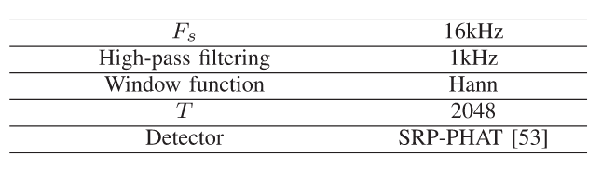
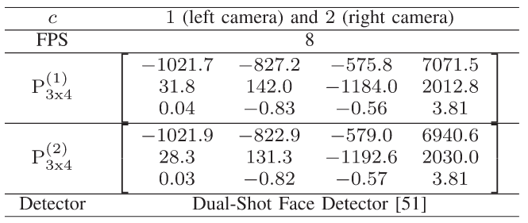
结果分析与对比
[1]
[1]
[1]ONG J, VO B T, NORDHOLM S, et al. Audio-Visual Based Online Multi-Source Separation[J/OL]. IEEE/ACM Transactions on Audio, Speech, and Language Processing, 2022: 1219-1234.

Slide 9
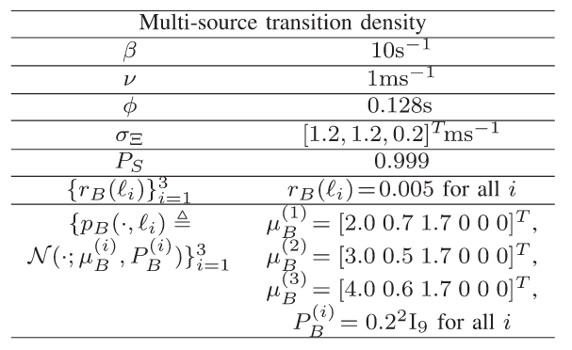
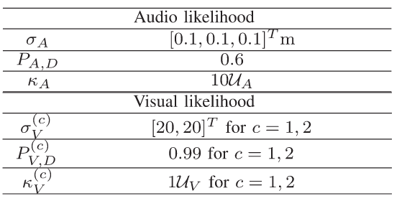
结果分析与对比
[1]
[1]
[1]ONG J, VO B T, NORDHOLM S, et al. Audio-Visual Based Online Multi-Source Separation[J/OL]. IEEE/ACM Transactions on Audio, Speech, and Language Processing, 2022: 1219-1234.

Slide 10
04
PART FOUR
总结

Slide 11
总结
本文提出了一种基于模型中心方法的在线分离未知时变数量运动源的解决方案，该方法涉及检测，跟踪和空间滤波的顺序阶段。该解决方案利用同时进行的音频和视频测量，从一个与单个视觉设备共存的麦克风阵列中获取，以产生活动场景的补充测量。标记随机有限集模型描述了视听测量与多源状态之间的潜在统计关系，包括固有的多模态时空排列不确定性。采用多传感器GLMB滤波器解决排列问题，递归估计源轨迹和标签。一个相应的时变广义旁瓣消去器进行在线源分离。所提出的解决方案在一个真实的实验环境中进行了评估，该实验环境中有多达3个活动的人类说话者。对没有视觉模式的纯音频数据的消融研究证实，由于单个麦克风阵列的可观测性有限，音频性能较差。在近场实验中，证明了尽管单个麦克风阵列的空间覆盖有限，但多源分离是可能的。对于远场实验，性能明显降低，但仍保持输出的一致性。在近场和远场实验中，视听方法明显优于纯音频方法。所提出的视听模式组合很容易扩展到具有多个麦克风阵列的多个视觉设备的情况，这将显著提高分离性能

Slide 12
汇报完毕，感谢聆听
汇报人：孙世宇
汇报时间：2024-08-29

